Slide 1


الأول
السمينار
الخاصة
السورية
الجامعة
الاصطناعي
الذكاء
هندسة
كلية
الذكية
المعلومات
ونظم
البرمجيات
هندسة
قسم
الأمنية
الضوابط
لتقييم
منصة
مستودعات
في
الأدلة
وإدارة
GitHub
Security Controls Assessment and Evidence
Management Platform for GitHub Repositories
العكله
فوزي
عمر
إعداد
جمعة
كادان
الدكتور
إشراف
عرار
عبدالرحمن
المهندس
2026–2027
Notes:
أعرض اليوم مقترح منصة تساعد على فهم إعدادات حماية مستودعات GitHub، وتوثيق أدلتها، واقتراح خطة إصلاح قابلة للمراجعة.
الرسم التوضيحي أُنشئ باستخدام image_gen، ولا يمثل لقطة شاشة أو نتيجة تجربة.
الشعار من نموذج التقرير الجامعي الأصلي المقدم للمشروع.

Slide 2
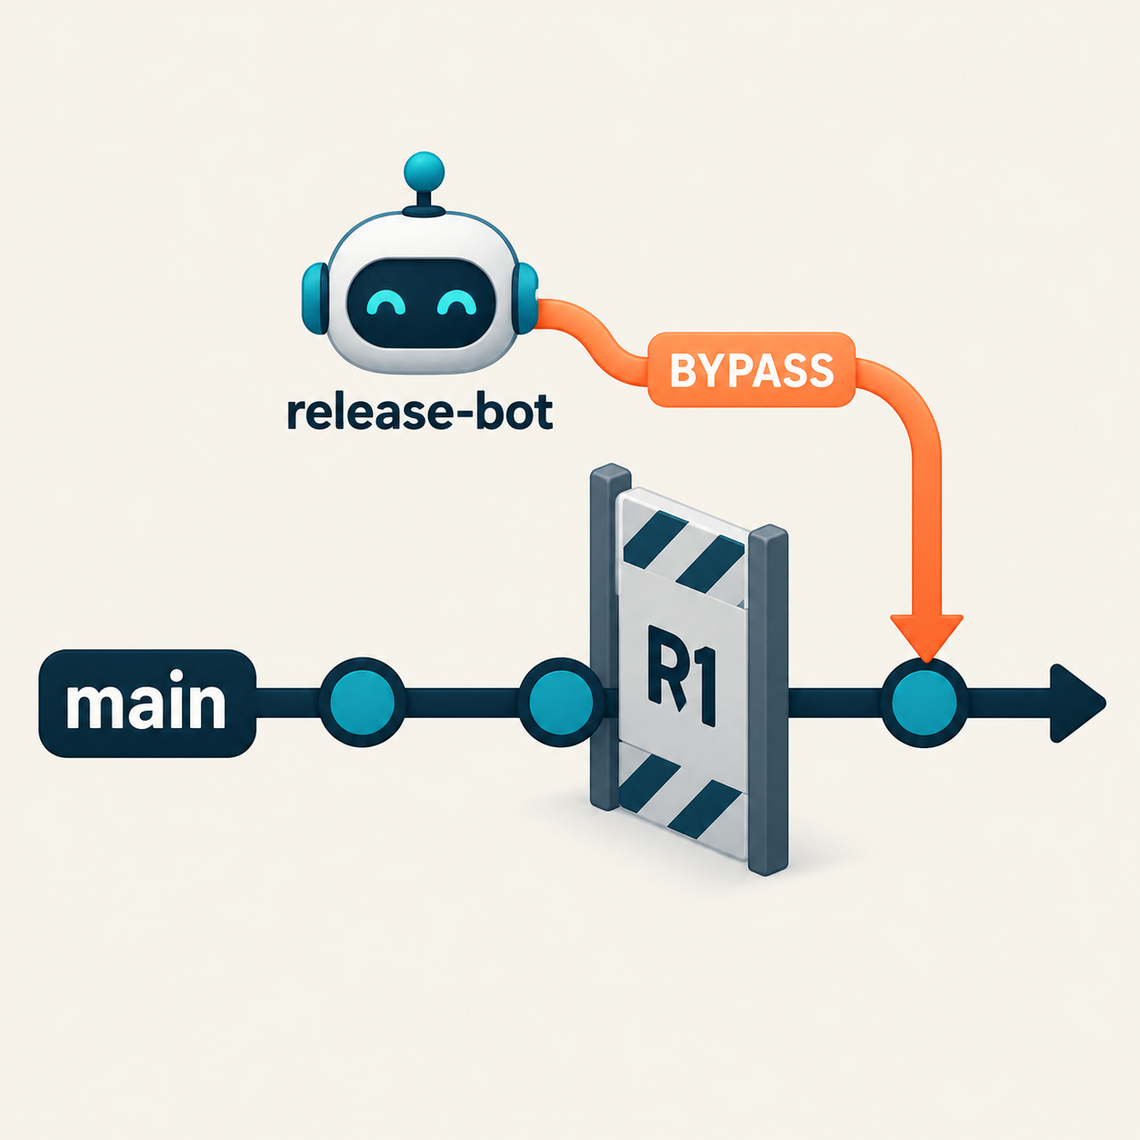
02
المشروع
وهدف
المشكلة
المخالفة
إصلاح
ثم
تنفيذه
طرف
كل
يستطيع
ما
تقييم
الحماية
تحديد
في
والاستثناءات
القواعد
تتداخل
المؤسسة
تحتاجها
عملية
عام
إصلاح
يوقف
قد
المدعومة
للحالات
خطة
ونولد
بدليل
الحكم
نربط
والمراجع
والمقيّم
المؤسسة
مسؤول
المستخدمون
القاعدة
هذه
حول
مسارًا
يفتح
الاستثناء
تحقق
وإعادة
للمراجعة
قابلة
ومعالجة
مفسر
تقييم
الهدف
02 / 21
Notes:
المشكلة أن وجود قاعدة حماية لا يوضح وحده ما تستطيع كل هوية تنفيذه بعد احتساب القواعد المتراكبة واستثناءاتها. وقد يمنع إصلاح عام عملية مصرحًا بها. هدف المنصة تقييم متطلبات محددة، وربط الحكم بدليله، واقتراح إصلاح للحالات المدعومة ومتابعة إعادة التحقق. مسؤول المؤسسة يحدد السياسة والنطاق؛ المقيّم يتابع النتائج والمعالجة؛ والمراجع يطّلع على الأدلة والتقارير. هذه وظائف مصممة وليست منصة مكتملة.
المصادر:
GitHub, “About rulesets,” GitHub Docs. Accessed Oct. 27, 2026.
https://docs.github.com/en/repositories/configuring-branches-and-merges-in-your-repository/managing-rulesets/about-rulesets
GitHub, “Available rules for rulesets,” GitHub Docs. Accessed Oct. 27, 2026.
https://docs.github.com/en/repositories/configuring-branches-and-merges-in-your-repository/managing-rulesets/available-rules-for-rulesets
Project research records, “Source-bounded comparison protocol,” PROTOCOL.md, cases.json, comparison-results.json, and repair_spike.py, local artifact set, Oct. 26, 2026.
تفسير الرسم:
الرسم تمثيلي لقاعدة واحدة. الاستثناء يتيح تجاوز هذه القاعدة فقط، ولا يثبت غياب قواعد أخرى أو وجود مخالفة دون الرجوع إلى سياسة المؤسسة.
مصدر الصورة: رسم أصلي مولد باستخدام أداة image_gen المدمجة، 28 أكتوبر 2026. الصورة توضيحية ولا تمثل لقطة من نظام منفذ أو دليلًا جُمع من GitHub.

Slide 3
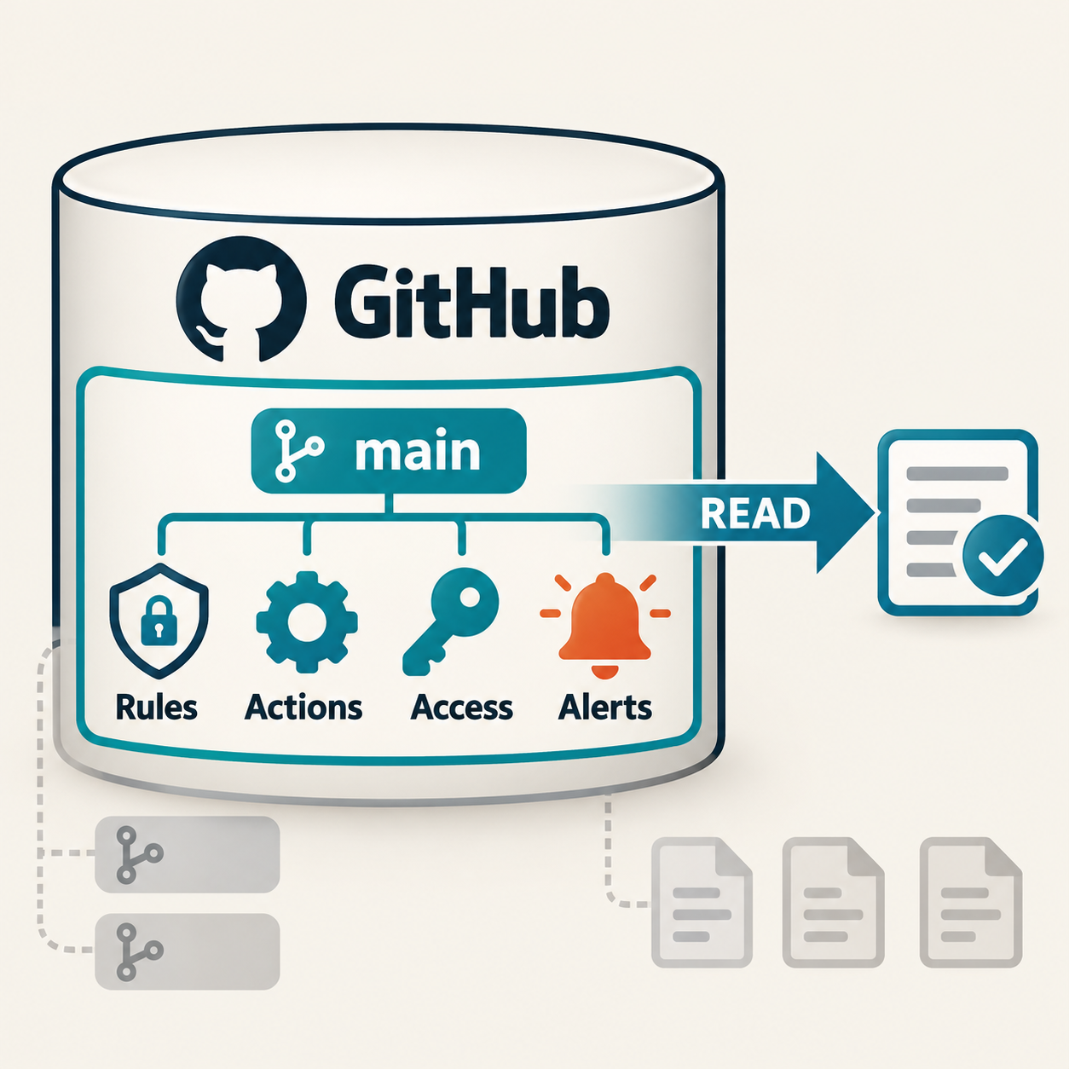
03
المشروع
نطاق
الافتراضي
بالفرع
بدءًا
بها،
المصرح
GitHub
مستودعات
الأمنية
الخدمات
وبيانات
والأتمتة
الحماية
إعدادات
والصلاحية
الخدمة
بتوافر
مشروطة
4
و
أساسيًا
فحصًا
20
التحقق
إعادة
ثم
يدويًا
للتعديل
المسؤول
تطبيق
الأول
الإصدار
خارج
RAG
و
الشامل
الشيفرة
فحص
المتاحة
والصلاحيات
النطاق
ضمن
البيانات
نقرأ
03 / 21
Notes:
النطاق المعتمد GitHub.com ومستودعات تتيحها الصلاحيات الممنوحة للاتصال. نبدأ بالفرع الافتراضي القائم، بينما إعدادات Actions والمفاتيح وظهور المستودع تحتفظ بنطاقها على مستوى المستودع. نقرأ الإعدادات وبيانات الخدمات الأمنية دون نسخ الشيفرة. نخطط لعشرين فحصًا أساسيًا وأربعة تعتمد على الخدمات والصلاحيات. المسؤول يطبق الإصلاح يدويًا ثم يعيد التقييم. RAG مؤجل، والفحص الشامل للشيفرة ومخاطر الموردين خارج الإصدار الأول.
المصادر:
GitHub, “About rulesets,” GitHub Docs. Accessed Oct. 27, 2026.
https://docs.github.com/en/repositories/configuring-branches-and-merges-in-your-repository/managing-rulesets/about-rulesets
GitHub, “Available rules for rulesets,” GitHub Docs. Accessed Oct. 27, 2026.
https://docs.github.com/en/repositories/configuring-branches-and-merges-in-your-repository/managing-rulesets/available-rules-for-rulesets
GitHub, “REST API endpoints for rules,” GitHub Docs. Accessed Oct. 27, 2026.
https://docs.github.com/en/rest/repos/rules
GitHub, “REST API endpoints for GitHub Actions permissions.” Accessed Oct. 27, 2026.
https://docs.github.com/en/rest/actions/permissions
GitHub, “Managing GitHub Actions settings for a repository.” Accessed Oct. 27, 2026.
https://docs.github.com/en/repositories/managing-your-repositorys-settings-and-features/enabling-features-for-your-repository/managing-github-actions-settings-for-a-repository
GitHub, “REST API endpoints for deploy keys.” Accessed Oct. 27, 2026.
https://docs.github.com/en/rest/deploy-keys/deploy-keys
GitHub, “REST API endpoints for repository webhooks.” Accessed Oct. 27, 2026.
https://docs.github.com/en/rest/repos/webhooks
GitHub, “REST API endpoints for Dependabot alerts.” Accessed Oct. 27, 2026.
https://docs.github.com/en/rest/dependabot/alerts
GitHub, “REST API endpoints for code scanning.” Accessed Oct. 27, 2026.
https://docs.github.com/en/rest/code-scanning/code-scanning
GitHub, “REST API endpoints for repositories.” Accessed Oct. 27, 2026.
https://docs.github.com/en/rest/repos/repos
تفسير الرسم:
الرسم يوضح نطاق جمع البيانات المخطط. الحاوية تمثل مستودع GitHub، ولا تعني أن GitHub قاعدة بيانات مستقلة في معمارية المشروع. لا يشمل الإصدار الأول تحليلًا شاملًا للشيفرة.
مصدر الصورة: رسم أصلي مولد باستخدام أداة image_gen المدمجة، 28 أكتوبر 2026. الصورة توضيحية ولا تمثل لقطة من نظام منفذ أو دليلًا جُمع من GitHub.

Slide 4
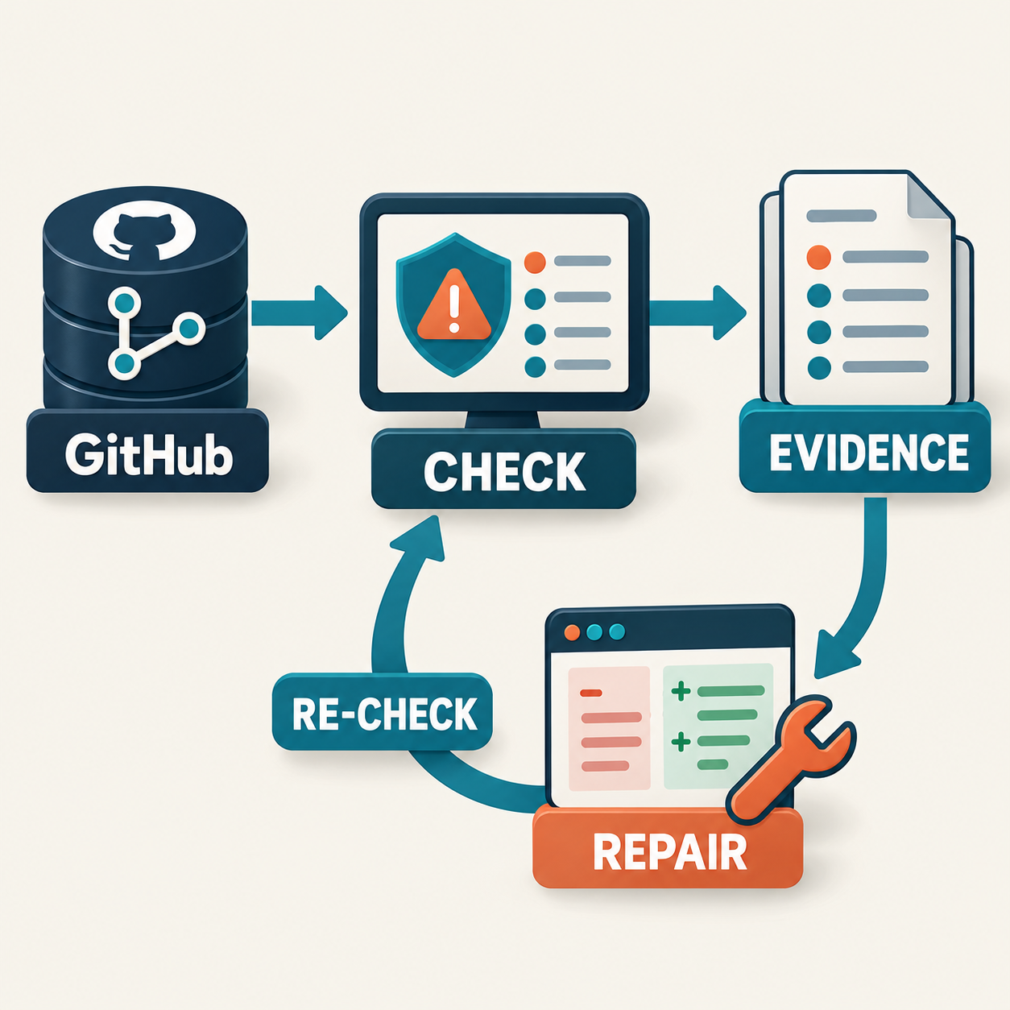
04
المنصة
خدمات
رئيسيًا
وظيفيًا
متطلبًا
28
و
خدمات
سبع
المؤسسة
وسياسة
النطاق
تحديد
البيانات
وجمع
GitHub
مع
الاتصال
النتائج
أسباب
وإظهار
التقييم
والاستثناءات
القواعد
أثر
تحليل
ومراجعتها
الإصلاح
خطط
توليد
والتاريخ
التحقق
وإعادة
المعالجة
والتقارير
الأدلة
التحقق
إعادة
ثم
وخطة
ودليل
فحص
الرئيسية
المتطلبات
أحد
من
جزء
24
الـ
الفحوص
04 / 21
Notes:
الخدمات السبع هي النطاق والسياسة، الاتصال والجمع، التقييم، تحليل أثر القواعد، تخطيط الإصلاح، المعالجة والتاريخ، والأدلة والتقارير. تفصيلها 22 متطلبًا رئيسيًا، ومعها ستة متطلبات مساندة للمستخدمين والصلاحيات والتدقيق والتقدم واستعادة المهام، فيصبح المجموع 28. كتالوج الفحوص 24 سؤالًا يقع داخل متطلب رئيسي، ولذلك لا نجمع 24 و28 بوصفهما مستوى واحدًا. لم تنفذ هذه الوظائف الإنتاجية بعد.
المصدر: التقرير المرحلي ووثائق نطاق المشروع.
تفسير الرسم:
الرسم يلخص علاقة الخدمات المقترحة ولا يصور واجهة منفذة. REPAIR تعني توليد خطة إعدادات يراجعها المسؤول ويطبقها يدويًا قبل إعادة التحقق.
مصدر الصورة: رسم أصلي مولد باستخدام أداة image_gen المدمجة، 28 أكتوبر 2026. الصورة توضيحية ولا تمثل لقطة من نظام منفذ أو دليلًا جُمع من GitHub.

Slide 5
05
المستهدفة
الفحوص
فحصًا
24
من
محدد
كتالوج
10
والاستثناءات
الفروع
حماية
ومصدرها
المطلوبة
والفحوص
والموافقات
PR
7
GitHub Actions
إعدادات
Forks
وسلوك
Actions
ومصادر
الصلاحيات
3
والوصول
المستودع
إعدادات
Webhooks
وأمان
المستودع،
وظهور
الكتابة،
بصلاحية
النشر
مفاتيح
4
الأمنية
الخدمات
أدلة
التحليل
وحداثة
والتنبيهات
الدفع
وحماية
الأسرار
القراءة
وصلاحية
الخدمة
بتوافر
مشروطة
الأخيرة
الأربعة
الفحوص
05 / 21
Notes:
توزيع الكتالوج 10 لحماية الفروع والاستثناءات، و7 لإعدادات Actions، و3 للمفاتيح وظهور المستودع وWebhooks، و4 مشروطة للخدمات الأمنية. مثال الفحص: هل العدد المطلوب من الموافقات يطابق سياسة المؤسسة؟ وهل مصدر الفحص المطلوب هو التطبيق المعتمد؟ تفعيل إعداد أو حداثة تحليل لا يثبت وحده سلامة الشيفرة أو الامتثال الكامل. الفحوص المشروطة تتناول Secret Scanning وPush Protection وأعمار تنبيهات Dependabot وحداثة دليل Code Scanning. لا نفسر غياب الصلاحية على أنه عدم وجود تنبيهات.
المصادر:
GitHub, “Available rules for rulesets,” GitHub Docs. Accessed Oct. 27, 2026.
https://docs.github.com/en/repositories/configuring-branches-and-merges-in-your-repository/managing-rulesets/available-rules-for-rulesets
GitHub, “REST API endpoints for rules,” GitHub Docs. Accessed Oct. 27, 2026.
https://docs.github.com/en/rest/repos/rules
GitHub, “REST API endpoints for GitHub Actions permissions.” Accessed Oct. 27, 2026.
https://docs.github.com/en/rest/actions/permissions
GitHub, “Managing GitHub Actions settings for a repository.” Accessed Oct. 27, 2026.
https://docs.github.com/en/repositories/managing-your-repositorys-settings-and-features/enabling-features-for-your-repository/managing-github-actions-settings-for-a-repository
GitHub, “REST API endpoints for deploy keys.” Accessed Oct. 27, 2026.
https://docs.github.com/en/rest/deploy-keys/deploy-keys
GitHub, “REST API endpoints for repository webhooks.” Accessed Oct. 27, 2026.
https://docs.github.com/en/rest/repos/webhooks
GitHub, “REST API endpoints for Dependabot alerts.” Accessed Oct. 27, 2026.
https://docs.github.com/en/rest/dependabot/alerts
GitHub, “REST API endpoints for code scanning.” Accessed Oct. 27, 2026.
https://docs.github.com/en/rest/code-scanning/code-scanning
GitHub, “REST API endpoints for repositories.” Accessed Oct. 27, 2026.
https://docs.github.com/en/rest/repos/repos

Slide 6
06
والاستخدام
النطاق
الاستخدام
رحلة
المعالجة
من
التحقق
إعادة
حتى
المتابعة
تستمر
05
04
03
02
01
الجمع
إعادة
المسؤول
تنفيذ
المخالفة
مراجعة
الأدلة
جمع
المستودع
اختيار
والتحقق
للتعديل
والخطة
والتقييم
والمتطلبات
يدوي
GitHub
على
التعديل
التحقق
إعادة
عند
السابقة
التقييم
بأدلة
نحتفظ
06 / 21
Notes:
في مسار الاستخدام المقترح، يختار المسؤول مستودعًا ويحدد عملية يجب منعها. تجمع المنصة الأدلة وتعرض المخالفة، ثم تقترح خطة في الحالات التي يدعمها المحرك. يراجع المسؤول التعديل ويطبقه خارج المنصة، ثم يطلب إعادة الجمع والتقييم. ويُحتفظ بالدليل السابق لإمكان المقارنة قبل المعالجة وبعدها.
مخطط أصلي مقترح، بعناصر قابلة للتحرير.
المصدر: التقرير المرحلي ووثائق نطاق المشروع.

Slide 7
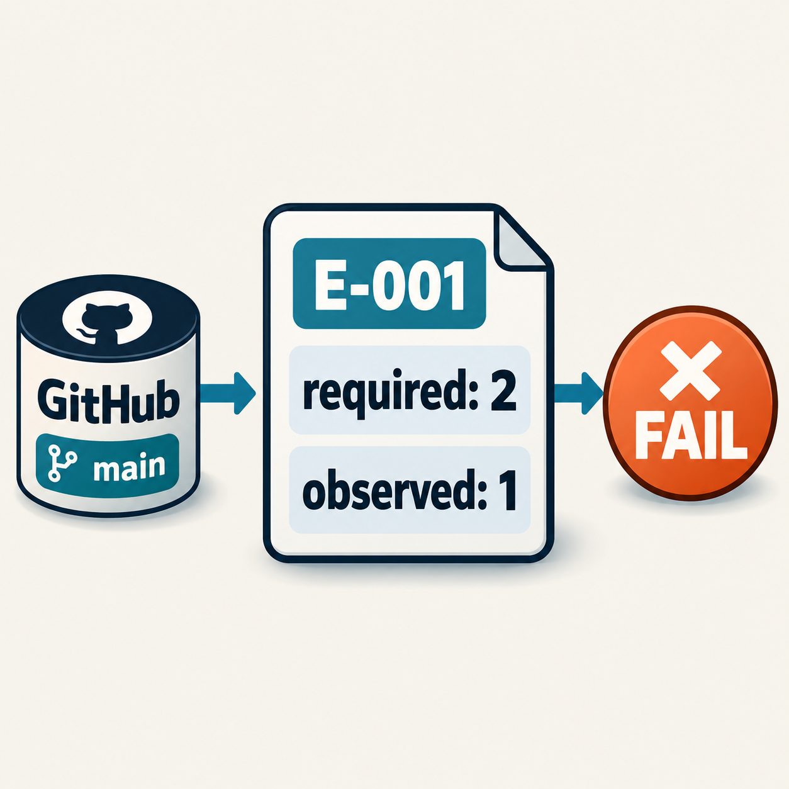
07
التقييم
ونتيجة
الدليل
والنطاق
والوقت
بالمصدر
مرتبط
حكم
كل
المحدد
السؤال
بحسب
مستوفى
غير
أو
مستوفى
لازمة
معلومات
نقص
عند
محسوم
غير
السبب
تسجيل
مع
منطبق
غير
السابق
وتحفظ
جديدًا
تقييمًا
تنشئ
التحقق
إعادة
واحدة
يفرض
والإعداد
موافقتين
تطلب
السياسة
مثال:
والاختبار
الفحص
لطرق
مرجع
NIST SP 800-53A
07 / 21
Notes:
يتضمن التصميم حفظ مصدر الدليل ووقته ونطاقه ونسخة السياسة والمحرك وأوجه النقص في جمع البيانات. النتائج أربع: مستوفى، غير مستوفى، غير محسوم، وغير منطبق بسبب مسجل. اكتمال المهمة شيء واكتمال الأدلة لكل سؤال شيء آخر. قد نثبت مخالفة من جزء متاح بينما تبقى أسئلة أخرى غير محسومة. إعادة التحقق تنشئ تقييمًا جديدًا ولا تحذف السابق. NIST SP 800-53A يميز الفحص والمقابلة والاختبار. قراءة إعدادات GitHub هنا فحص للأدلة، والتجربة الحية في المختبر عمل قادم.
المصادر:
Joint Task Force, “Assessing Security and Privacy Controls in Information Systems and Organizations,” NIST SP 800-53A Rev. 5, 2022.
https://doi.org/10.6028/NIST.SP.800-53Ar5
GitHub, “REST API endpoints for rules,” GitHub Docs. Accessed Oct. 27, 2026.
https://docs.github.com/en/rest/repos/rules
تفسير الرسم:
المثال افتراضي: required: 2 هو عدد الموافقات الذي تطلبه سياسة المؤسسة، وobserved: 1 هو عدد الموافقات الذي يفرضه الإعداد المقروء، وليس عدد موافقات PR بعينه. FAIL نتيجة لهذا السؤال الجزئي فقط. الوقت والنطاق والمصدر الكامل يسجلان في الدليل المقترح ولا تظهر جميع حقوله في الرسم.
مصدر الصورة: رسم أصلي مولد باستخدام أداة image_gen المدمجة، 28 أكتوبر 2026. الصورة توضيحية ولا تمثل لقطة من نظام منفذ أو دليلًا جُمع من GitHub.

Slide 8
08
السياسات
إصلاح
دراسات
IAM-PolicyRefiner · 2024
CloudFix · 2026
الصلاحيات
لتقليل
OOPSLA
في
منشور
بحث
AWS
سياسة
لإصلاح
أولية
نسخة
محلية
تعديلات
ثم
استخدام؛
وسجل
AWS
سياسة
المدخلات
هي
ومنع
سماح
وطلبات
AWS
سياسة
أشهر
ثلاثة
وسجلات
دورًا
11
اختبر
SMT
تحقق
ثم
LLM
اقتراح
ثم
الخطأ
تحديد
المرصود
الوصول
حفظ
مع
الصلاحيات
يضيق
للمرجع
136
مقابل
282
من
كاملًا
إصلاحًا
237
لاحقة
مشروعة
عمليات
يمنع
قد
قصير
سجل
أقصى
كحد
دورات
وخمس
سياسة؛
لكل
طلبات
عشرة
النتيجة
في
يؤثر
والتمثيل
الممنوعة؛
للطلبات
امتداد
فقط
كاملة
إصلاحات
سبعة
طلبًا:
50
عند
والافتراضات
التعديل
بفضاء
مشروطة
الدراسة
ضمانات
الكامل
الإصلاح
نسبة
عن
تختلف
الطلبات
تصنيف
دقة
الخطة
قبول
قبل
والمنع
السماح
ونختبر
والتعديلات
العمليات
نحدد
استفادتنا:
08 / 21
Notes:
## CloudFix — 2026
**السنة والنوع:** النسخة الثانية مؤرخة في 29 يناير 2026، وهي Preprint. مجال التجربة سياسات AWS IAM.
**المشكلة:** قد تسمح السياسة بعملية يجب منعها، أو تمنع عملية تحتاجها المؤسسة. تشديد جميع الصلاحيات لا يصلح المشكلة إذا أوقف العمل المطلوب.
**كيف يعمل؟** يستقبل سياسة موجودة وطلبات معلّمة: يجب السماح بهذا، ويجب منع ذاك. يفحص أين يختلف القرار عن المطلوب، ويحدد العبارات المسببة لذلك. يرسل هذه المعلومات إلى نموذج لغوي ليقترح تعديلًا، ثم يتحقق محرك منطقي SMT من تصنيف الطلبات بعد التعديل. يعيد المحاولة ضمن حد محدد. وقد ينتهي بأفضل مرشح جزئي إذا لم يصل إلى تحقيق جميع الأهداف؛ لذلك يجب تمييز الإصلاح الكامل عن الجزئي.
**مثال توضيحي:** المطلوب أن يقرأ تطبيق النسخ الاحتياطي الملفات وألا يحذفها. إذا منعنا كل وصول فسنوقف القراءة أيضًا. لا نقبل تعديلًا إلا إذا أبقى القراءة وحقق منع الحذف وفق الطلبات المحددة. في مشروعنا نقابل ذلك بعمليات GitHub لأطراف محددة، مثل منع الدفع القسري لتطبيق الإصدارات مع الحفاظ على عملية يحتاجها تطبيق المزامنة.
**ماذا أثبتت التجربة؟** استُخدمت 282 سياسة مأخوذة من منشورات منتديات وأضيفت طلبات مصممة. مع عشرة طلبات لكل سياسة، حققت الطريقة الموجهة بتحديد الخطأ 237 إصلاحًا كاملًا مقابل 136 لمرجع يعطي النموذج السياسة والطلبات دون تقرير تحديد الخطأ. عند خمسين طلبًا انخفض عدد الإصلاحات الكاملة إلى سبعة. «إصلاح كامل» هنا يعني تحقيق الطلبات المختبرة، لا صحة السياسة لكل استخدام ممكن.
**ما الذي نأخذه؟** نفصل توليد الاقتراح عن التحقق منه، ونختبر جميع عمليات السماح والمنع المعلنة قبل قبول خطة. لا نأخذ منها ضرورة استخدام LLM؛ محركنا الحتمي يبحث في تعديلات GitHub مدعومة ومحدودة، بينما الدراسة تولد سياسات AWS بمساعدة نموذج لغوي. صحة نموذجنا وتمثيله لقواعد GitHub تحتاج تحققًا مستقلًا.
**عبارة للمناقشة:** «استفدت من CloudFix أن الإصلاح يجب أن يحقق أهداف السماح والمنع معًا، وأن اقتراح التعديل لا يكفي دون فحصه. طبقت الفكرة على نموذج GitHub محدود، ولم أنسب اختراع إصلاح السياسات إلى مشروعي».
**سؤال متوقع: لماذا لا نستخدم CloudFix نفسه؟** لأنه قُيّم على AWS IAM وتمثيلها وطلبات الوصول الخاصة بها. تشغيله على GitHub يتطلب بناء تمثيل صحيح لقواعد الفروع وتراكبها والاستثناءات. اختلاف مجال التطبيق لا يثبت التفوق؛ المقارنة المطلوبة تخص صحة الحل والكلفة والجهد في المهمة نفسها.
المصدر: https://arxiv.org/html/2512.09957v2 — القسم III، وتصميم التجربة وجدول III.
## IAM-PolicyRefiner — 2024
**الاسم العلمي:** Automatically Reducing Privilege for Access Control Policies، منشورة في OOPSLA 2024. اسم الأداة IAM-PolicyRefiner.
**المشكلة:** قد تعمل التطبيقات بصلاحيات واسعة لأنها أسهل في الإعداد. تقليلها يدويًا قد يعطل طلبًا ضروريًا، وإعادة كتابة سياسة كاملة قد تجعل مراجعتها أصعب.
**كيف يعمل؟** يأخذ السياسة الحالية وسجل طلبات التطبيق. ينظم التعديلات المحلية الممكنة بحسب مقدار الصلاحية الذي تمنحه، ويحسب سياسة أقل صلاحية تحافظ على الطلبات المرصودة. يحافظ على شبهها بالسياسة الأصلية لتبقى الفروق قابلة للمراجعة. الحد الأدنى هنا يخص مقدار الصلاحيات داخل فضاء التعديلات المعرف، وليس أقل عدد من الكتابات أو أقل عدد من الأسطر.
**مثال مبسط من الورقة:** يحتاج مساعد تدريس إلى قراءة تسليمات الطلاب ورفع التصحيحات. تبدأ السياسة بصلاحيات واسعة على التخزين، ثم تستخدم طلبات تشغيل تجريبي لتضييق العمليات ومسارات الملفات مع إبقاء العمل المرصود. لا تنسخ الأداة كل اسم ملف شوهد في السجل كحالة منفردة فقط؛ فهي تعمم داخل أشكال التعديل المسموحة.
**ماذا أثبتت التجربة؟** قدمت الورقة ضمانات لخوارزميتها داخل التمثيل المحدد، وذكرت إنتاج سياسات قابلة للمراجعة بأقل من دقيقة لكل دور في تجربتها، مع اختبار طلبات محجوزة خارج سجل التوليد. هذه ليست نتيجة زمنية لمحركنا.
**ما الذي نأخذه؟** نحدد أنواع التعديلات المسموحة قبل البحث، ونحافظ على الاستخدام الضروري. لكننا نطلب العمليات المطلوبة صراحة من المؤسسة، لأن سجلًا لا يحتوي عملية نشر شهرية لا يثبت أنها غير لازمة. محركنا يرتب خططًا بكلفة معلنة ضمن حد بحث؛ لا ننسب إليه ضمان الأقل صلاحية أو الأمثلية العالمية من هذه الدراسة.
**عبارة للمناقشة:** «هذه الدراسة علمتني أن تقليل الصلاحيات يجب أن يحافظ على العمل الضروري وأن يبقى التعديل واضحًا للمراجع. في مشروعنا المؤسسة تصرح بهذا العمل بدل أن نستنتج كل احتياجاتها من سجل سابق».
**سؤال متوقع: هل نستخدم خوارزميتها نفسها؟** لا. نستفيد من تحديد فضاء التعديل والحفاظ على الاستخدام، لكن نموذج GitHub وآلية البحث وكلفة الخطط مختلفة. نحتاج تقييمًا خاصًا بنا ولا ننقل ضمانات الورقة إلى محركنا.
المصدر: https://www.amazon.science/publications/automatically-reducing-privilege-for-access-control-policies — الملخص؛ النص الكامل، القسمان 2 و4 وقسم التقييم.
المراجع الكاملة:
B. Hall, O. Ungaro, and W. Eiers, “CloudFix: Automated Policy Repair for Cloud Access Control Policies Using Large Language Models,” arXiv:2512.09957, ver. 2, Jan. 2026, preprint.
https://arxiv.org/html/2512.09957v2
L. D’Antoni, S. Ding, A. Goel, M. Ramesh, N. Rungta, and C. Sung, “Automatically Reducing Privilege for Access Control Policies,” Proc. ACM Program. Lang., vol. 8, OOPSLA2, art. 298, 2024, doi: 10.1145/3689738.
https://www.amazon.science/publications/automatically-reducing-privilege-for-access-control-policies
تفاصيل إضافية من المصادر الأصلية، مراجعة 28 أكتوبر 2026:
CloudFix، الأقسام III وV والجداول II–IV:
وحدة Goal Validator تفحص الطلبات بعد تمثيلها منطقيًا، ويستخدم العمل Quacky وSMT. إذا أخفق طلب يحدد Fault Localizer العبارات ذات الصلة، ثم يمرر Prompt Generator السياسة والطلبات والتشخيص إلى النموذج ليقترح سياسة بديلة. يعود المقترح إلى الفاحص. حد التجربة خمس دورات، وأفضل مرشح جزئي يبقى جزئيًا إذا لم يحقق كل الأهداف.
مهم في تفسير الأرقام: عند عشرة طلبات لكل سياسة، 95.21% هي متوسط دقة تصنيف الطلبات؛ أما 237 من 282، أي 84.0%، فهي نسبة السياسات المصلحة بالكامل. هذان مقياسان مختلفان. عند خمسين طلبًا بلغ عدد الإصلاحات الكاملة سبعة فقط مقابل صفر للمرجع، ولم يبلغ فرق متوسط الدقة عتبة الدلالة الإحصائية 0.05. العدد عشرة أو خمسون هو حجم مجموعة الطلبات لكل سياسة، وليس عدد مرات استدعاء النموذج.
المرجع يحصل على السياسة والطلبات وتعليمات الإصلاح نفسها دون تقرير تحديد الخطأ، لا مرجعًا بلا متطلبات. مجموعة السياسات من منشورات منتديات، والطلبات مصممة؛ لذلك لا نعمم الأرقام على سياسات أي مؤسسة أو GitHub. مثال القراءة دون الحذف مثالنا التوضيحي، وليس قياسًا من تجربتهم. مثال الورقة الأساسي يضيف سماحًا لعملية منعتها السياسة ضمنيًا.
IAM-PolicyRefiner، الأقسام 2 و6 و7:
المدخل سياسة مع طلبات وصول مرصودة. يربط التطبيق الطلب بعبارة مناسبة ويعمم القيم داخل فضاء تعديلات محلية، ليحصل على سياسة أضيق مع الاحتفاظ بالوصول المرصود. تقليل الصلاحيات بمعنى مجموعة الطلبات المسموحة يختلف عن تقليل عدد كتابات قواعد GitHub.
شملت التجربة أحد عشر دورًا من أربعة حسابات وسجلات ثلاثة أشهر، بين 70 ألفًا و320 ألف طلب للدور. باستخدام نصف السجل نجحت طلبات العينة كلها لكل الأدوار. لكن استخدام أول 10% من السجل لدور واحد سمح بـ62% فقط من مجموع طلباته. إذن الحفاظ على السجل المتاح لا يكفي وحده لضمان كل استخدام مستقبلي. زمن أقل من دقيقة نتيجة تخص بيئة تجربتهم.
يمتد القسم 6 إلى IAM-PolicyRefinerNeg: يُنشئ عبارة منع من طلبات يجب منعها مع تقليل المنع الزائد ضمن فضاء التمثيل. في القسم 7.2 أدى تعميم خشن بالبادئة أولًا إلى منع الجميع؛ حسّن تمثيل السلاسل النتيجة. هذه حالة فشل مهمة لتبرير اختبار تمثيلنا، وليست عيبًا نخفيه. كذلك خالف دوران افتراضًا مطلوبًا لضمان الحل الأدنى الوحيد؛ لا ننقل هذا الضمان إلى مشروعنا.
استنتاجنا للمشروع، منفصل عن نتائج الدراستين: نحدد عمليات الأطراف وفضاء التعديل، ونختبر جميع الأهداف وحالات المنع الزائد. مبدأ الإصلاح المقيد بالعمليات له أعمال سابقة. الجهد الجديد المستهدف هو تمثيل وتقييم قواعد GitHub المدعومة، لا اختراع هذا المبدأ.

Slide 9
09
الأتمتة
وأمن
والأدلة
النتائج
إدارة
دراسات
التجربة والنتيجة | المشكلة وطريقة المعالجة | الدراسة والسنة
ست عشرة نقطة جمع في مشروعين تجميع خفّض العدد بثلثين على الأقل أثر المعالجة اختلف بتبني الفريق | يوحد التقارير ويجمع المتشابه يحفظ المصدر وتاريخ الظهور يفصل اختفاء النتيجة عن حلها | Security Flama 2024 · ICSE-SEIP
التغير قد يكسر المتطلبات الأمنية توثيق الأدلة مكلف واختبارها محدود لم يختبر أداء منتج مكتمل | راجع تحديات أربع دراسات صنف اثنين وستين تحديًا وصاغ خريطة بحث للأتمتة | Continuous Security Compliance 2024 · ESEM
غياب التصريح بالصلاحيات تراجع 84.7% (2022) / 74.9% (2024) 33,362 findings / 2024 نتائج كاشف، وليست هجمات مثبتة | GHAST / 4 categories 18,938 Workflows / 5,246 Repos نسختان زمنيتان للعينة نفسها | Revisiting Security Practices 2025 · ICPC
GitHub
قواعد
إصلاح
هي
المتخصصة
والمساهمة
المنصة؛
أساس
والأدلة
النتائج
إدارة
09 / 21
Notes:
## Automated Security Findings Management — 2024
**العنوان الكامل:** Automated Security Findings Management: A Case Study in Industrial DevOps. منشورة في ICSE-SEIP 2024، وتقدم تطبيق Security Flama. هذه الدراسة التي ذكر المستخدم أنه وضعها في استمارة المشروع.
**المشكلة:** تشغيل أدوات الأمن ينتج تقارير مختلفة ومتكررة. يصعب على الفريق تمييز الجديد، ومعرفة حالة المشكلة، وتحديد من يحتاج الاطلاع عليها. كثرة نتائج الفحص لا تعني أنها وصلت إلى من يعالجها.
**كيف عالجتها؟** تجمع تقارير الأدوات، وتحولها إلى نموذج مشترك، وتجمع النتائج المتشابهة، وتحفظ تاريخ ظهور كل نتيجة وحالتها. تعرض معلومات تناسب دور المطور أو المدير أو خبير الأمن. التطبيق يستخدم قاعدة معرفة دلالية، لكن الاستفادة من المنهج لا تلزم مشروعنا بتبني تقنياته أو إضافة قاعدة معرفة.
**مثال توضيحي:** إذا ظهرت المشكلة نفسها في تقارير متعاقبة، نريد أن يعرف المراجع أنها مستمرة، ومتى ظهرت، وما مصدرها، وماذا تقرر بشأنها. كما يجب التفريق بين اختفائها من تقرير وإثبات إصلاحها. هذا التفسير الأخير قرار تقييم في مشروعنا؛ الدراسة تستخدم حالة Disappeared عند غياب النتيجة عن التقرير الأخير.
**ماذا وجدوا؟** طبّقوا المنهج في مشروعين صناعيين، وجمعوا بيانات ومقابلات متكررة. أبرز المستخدمون فائدة النظرة الموحدة والمحدثة للنتائج. لكنهم أشاروا أيضًا إلى جهد الإدارة اليدوية، وتكرار متابعة بعض المشكلات في Backlog، وعدم وضوح معالجة البيانات بما يكفي. هذه شواهد استخدام في حالتين، وليست نسبة توفير عامة أو تجربة تثبت نجاح كل منصة مشابهة.
**ما الذي نأخذه؟** نعطي النتيجة مصدرًا وتاريخًا وحالة مفهومة، ونوضح سبب الحكم وما يحتاجه المسؤول لاتخاذ إجراء. ونقيّم إن كانت المنصة تسهل المتابعة أو تضيف عبئًا مكررًا. هذه مبادئ سابقة لإدارة النتائج، ولا نقدمها ابتكارًا خاصًا بنا. مساهمتنا المقترحة تركز على توليد إصلاح GitHub وفق العمليات المعلنة والتحقق منه.
**عبارة للمناقشة:** «الدراسة مرتبطة بنواة منصتنا، لأنها تبين أن جمع نتائج الفحص يجب أن يتبعه تنظيم وتاريخ وتواصل يساعد على المعالجة. وأظهرت أيضًا أن لوحة نتائج جيدة قد تضيف عملًا يدويًا إن لم نفهم طريقة استخدام الفريق لها».
**سؤال متوقع: هل مشروعنا يكرر Security Flama؟** توجد وظائف مشتركة معروفة لإدارة النتائج. لا ننكرها ولا نحسبها تميزًا. نستهدف تقييم إعدادات GitHub وتوليد خطط إصلاح محدودة لأهداف أطراف محددة؛ وتبقى فائدتها المقارنة بحاجة إلى قياس.
المصدر: https://arxiv.org/html/2401.06602v1 — الأقسام 3.1 إلى 3.3، و4.2، والمناقشة.
## Towards Automated Continuous Security Compliance — 2024
**السنة والنوع:** 2024، ورقة رؤية وبحث تمهيدي مرتبطة بـESEM. لا تعرض منتجًا مكتملًا أو قياسًا لتفوق منصة.
**المشكلة:** يتغير المنتج باستمرار، بينما قد تبقى الأدلة والمراجعات منفصلة عن هذا التغير. كما أن جمع أدلة الأمن وتوثيقها ومطابقتها بالمتطلبات يستهلك جهدًا.
**كيف درستها؟** راجعت مراجعات ودراسات سابقة، وجمعت تحديات الامتثال الأمني المستمر، وقدمت تعريفًا وخريطة بحث. من التحديات التي فصلتها NC4: الجهد المطلوب لتوليد أدلة الامتثال وتوثيقها. وتشدد على فهم المتطلبات وحدود الأتمتة قبل بناء حل.
**مثال توضيحي:** إثبات أن الفرع كان يفرض مراجعتين أمس لا يثبت إعداد اليوم بعد تغييره. لذلك نربط دليل مشروعنا بوقت ونطاق ونسخة سياسة، ونجعل إعادة التقييم تنتج سجلًا جديدًا. هذه آلية نقترحها لمعالجة جزء من المشكلة، وليست أداة نفذتها هذه الورقة لنا.
**ما الذي نأخذه؟** ننطلق من سؤال أمني واضح، ثم نحدد مصدر الدليل وما تستطيع الأتمتة حسمه ومتى تحتاج مراجعة بشرية. الورقة تبرر إدارة الأدلة وإعادة التقييم، ولا تثبت أن مشروعنا يحقق امتثال NIST كاملًا أو يوفر وقتًا معينًا.
**عبارة للمناقشة:** «استخدمت هذه الدراسة لفهم مشكلة بقاء الأدلة مواكبة للتغييرات وكلفة توثيقها. هي أساس لتنظيم المتطلبات وحدود الأتمتة، وليست مرجعًا لخوارزمية الإصلاح أو دليلًا تجريبيًا على نجاح منصتنا».
المصدر: https://arxiv.org/html/2407.21494v1 — القسمان 2.2 و3، والتحدي NC4.
## Revisiting Security Practices for GitHub Actions Workflows — 2025
**السنة والنوع:** ICPC 2025، دراسة رصدية تقارن نسخ Workflows بين 2022 و2024. سنة النشر 2025، وسنتا البيانات مختلفتان عنها.
**المشكلة والطريقة:** هل تحسنت الممارسات الأمنية بعد انتشار توصيات GitHub؟ فحصت الدراسة 18,938 سير عمل من 5,246 مستودعًا نشطًا، باستخدام نسخة معدلة من GHAST. رصدت أربع فئات، منها غياب التصريح بالصلاحيات ومراجع Actions غير المثبتة وتسرب معلومات وحقن أوامر.
**ما النتيجة؟** تحسن التصريح بالصلاحيات، لكن بقيت ممارسات خطرة. العدد 33,362 يمثل حالات رصد آلي في النسخ الأحدث، ولا يعني وقوع هذا العدد من الاختراقات. كذلك لا نستخدمه كنسبة خطأ أو نجاح لفحوص مشروعنا.
**مثال توضيحي:** إعداد صلاحيات Token الافتراضي على القراءة يعطينا معلومة مفيدة عن الإعداد، لكنه لا يكفي للحكم على صلاحيات كل Workflow، لأنها قد تعلن صلاحياتها الخاصة. لذلك نتيجة فحص الإعدادات يجب أن تذكر هذا الحد.
**ما الذي نأخذه؟** فحوص الأتمتة لها مبرر عملي، لكن نطاقنا الأول يقرأ إعدادات المستودع وبيانات الخدمات المتاحة. لا ننسب للمنصة اكتشاف حقن الأوامر أو سلامة شيفرة Workflow لأن الدراسة فحصت ملفات ونحن لا ننفذ تحليلًا شاملًا لها.
**عبارة للمناقشة:** «اخترتها لأنها تدرس GitHub مباشرة وتوضح استمرار مشكلات الأتمتة. استفدت منها في اختيار أسئلة صلاحيات الأتمتة وفي عدم توسيع حكم فحص جزئي إلى سلامة كل Pipeline».
المصدر: https://jiangnanpro.github.io/assets/pdf/Huang2025a.pdf — تصميم الدراسة وجدولا I وII والنتائج.
المراجع الكاملة:
M. Voggenreiter, F. Angermeir, F. Moyon, U. Schopp, and P. Bonvin, “Automated Security Findings Management: A Case Study in Industrial DevOps,” ICSE-SEIP 2024, pp. 312-322, doi: 10.1145/3639477.3639744.
https://arxiv.org/html/2401.06602v1
F. Angermeir, J. Fischbach, F. Moyon, and D. Mendez, “Towards Automated Continuous Security Compliance,” ESEM 2024, vision paper. Author manuscript: arXiv:2407.21494.
https://arxiv.org/html/2407.21494v1
J. Huang and B. Lin, “Revisiting Security Practices for GitHub Actions Workflows,” ICPC 2025, doi: 10.1109/ICPC66645.2025.00016.
https://jiangnanpro.github.io/assets/pdf/Huang2025a.pdf
تفاصيل إضافية من المصادر الأصلية، مراجعة 28 أكتوبر 2026:
Automated Security Findings Management: A Case Study in Industrial DevOps، 2024، الأقسام 3–5:
Security Flama تطبيق لمنهجية إدارة النتائج، وهي الدراسة المذكورة في استمارة المشروع. تبدأ بجمع التقارير ثم تحويل الحقول إلى نموذج مشترك، وتجميع المتشابه دلاليًا وإضافة شرح بقواعد خاصة بالمشروع. تحفظ أول وآخر ظهور وتوزيع النتيجة على المصادر وحالتها، ثم تعرض المعلومات بواجهة وAPI بحسب دور المستخدم. حالة Disappeared تعني أن النتيجة لم تعد تظهر في تقرير؛ وهي حالة مستقلة عن Solved التي يمكن أن يضعها المستخدم. ليس كل اختفاء إثبات إصلاح تقني.
التقييم مشروعان صناعيان، وست عشرة مناسبة لجمع البيانات، مع مقابلات متكررة. خفض التجميع عدد النتائج بمقدار الثلثين على الأقل في المشروعين؛ المقصود تقليل عناصر المتابعة المكررة، لا أن الأداة أصلحت ثلثي الثغرات. تحسن عدد النتائج غير المعالجة بصورة كبيرة في مشروع واحد فقط، وكان أثرها في الآخر محدودًا مع ضعف التبني. اشتكى المشاركون من تكرار الإدارة مع Backlog، وصعوبة ترتيب الأولويات يدويًا، وضعف شفافية معالجة البيانات. لا ننقل نتيجة التوفير أو النجاح إلى منصتنا دون قياس.
ما نأخذه في التصميم: حفظ المصدر والتاريخ وشرح انتقال الحالة، وفصل إغلاق المهمة عن إعادة الفحص. لا نحتاج نسخ قاعدة المعرفة أو التجميع الدلالي لنبني هذه الدورة الأساسية. من أسئلة تقييمنا: هل يعرف المستخدم سبب تغير النتيجة؟ وهل المتابعة تضيف إدخالًا مكررًا؟
Towards Automated Continuous Security Compliance، 2024، القسمان 2.1 و2.2 والجدول 1:
هذا بحث تعريف وتحديات وخريطة عمل. البحث في ثلاث قواعد علمية بدأ بـ110 نتائج، ثم أبقى الترشيح وتتبع الاستشهادات أربع دراسات تتضمن 62 تحديًا. دعمت المراجعة تسعة من خمسة عشر تحديًا صناعيًا سابقًا، وصنفت المادة الإضافية في اثني عشر تحديًا جديدًا. فحص أولي مع خبير واحد تناول الوضوح والأولويات؛ ليس إثباتًا واسعًا لتبني منتج.
NC2 يتناول تغير المتطلبات أو التصميم أو التنفيذ بما يكسر متطلبات أمنية. NC4 يتناول كلفة إنشاء الأدلة وتوثيقها. NC7 يتناول حدود الاختبارات الأمنية. لذلك نستفيد منه في تحديد سؤال التقييم والدليل اللازم، وتوثيق النسخة والوقت، وإعادة التقييم بعد تغيير ذي صلة. مثال إضافة استثناء بعد حفظ دليل قديم تطبيقنا لهذه الفكرة، وليس تجربة وردت في الدراسة. الورقة لا تقيس أداء منصتنا ولا تزعم أن فحوص الإعدادات تحقق امتثالًا كاملًا.
Revisiting Security Practices for GitHub Actions Workflows، 2025، الجدولان I وIII والشكل 1:
قارنت 18,938 ملف أتمتة من 5,246 مستودعًا في نسختي 2022 و2024. استبعدت الملفات الجديدة وغير المتاحة للمقارنة الزمنية نفسها. GHAST المعدل يفحص أربع فئات: كشف بيانات حساسة، وحقن أوامر، واستخدام Actions غير موثقة دون تثبيت بمعرف Commit كامل، وعدم التصريح بالصلاحيات.
رصدت الأداة 33,362 حالة في النسخ الأحدث، منها 2,731 حالة ضمن فئتي الثغرات و30,631 سوء إعداد. هذه نتائج كاشف، وليست هجمات ناجحة ولا عدد مستودعات مستقلة. هبط غياب تصريح الصلاحيات من84.7% إلى74.9%، لكن هذا لا يساوي إثبات تقليل كل صلاحية فعلية. لم تتراجع جميع الفئات؛ زادت أمثلة كشف البيانات وحقن الأوامر، دون فرق إحصائي دال في الدراسة.
العينة مستودعات عامة نشطة وشائعة، والأحكام تعتمد على الكاشف؛ لا تعميم على GitHub كله. ما نأخذه للمشروع هو تبرير فحوص إعدادات Actions مع بيان حدودها. نحن لا نحلل كل ملف أتمتة في النطاق الأول، ولذلك لا ندعي إعادة تنفيذ هذه التحليلات أو كشف حقن الأوامر من إعداد المستودع وحده.

Slide 10
10
الأنظمة
خدمات
مقارنة
النتائج والمتابعة | تخصيص السياسة | نطاق العمل | النظام
درجات وأسباب JSON | معايير وعتبات قابلة للضبط | الفروع والأتمتة وممارسات المستودع | Scorecard
تقارير فحص SARIF | سياسات مخصصة Python / YAML | إعدادات المستودع وملفات الأتمتة | Checkov
مخالفات حسب الشدة JSON / SARIF | سياسات مخصصة OPA | المؤسسة والأعضاء والمستودعات والأتمتة | Legitify
حالة السياسة وتنبيه وإصلاح | Profiles Rego / JQ | مستودعات واعتماديات وطلبات دمج | Minder
حالات معالجة ومرفقات وتقارير وتاريخ نتائج | تهيئة إدارة النتائج وقبول المخاطر | نتائج أدوات الفحص المستوردة | DefectDojo OSS
دليل وتاريخ وإعادة تحقق وتقرير مراجعة | سياسة المؤسسة وأهداف الأطراف | أربعة وعشرون فحصًا وتحليل وإصلاح محدود | مشروعنا مستهدف
مصممة
زالت
ما
الإنتاجية
منصتنا
وظائف
الوثائق؛
من
الأنظمة
قدرات
10 / 21
Notes:
المقارنة هنا واسعة على مستوى الخدمات، ولا تخلط مخرجات Scanner مع نظام لإدارة الأدلة. Scorecard: ممارسات أمن مستودعات وفروع وActions، مع درجات وأسباب وJSON وتخصيص عتبات. Checkov: إعدادات GitHub وملفات Workflows وسياسات Python أو YAML وتقارير متعددة منها SARIF. لا نفترض أن كل نوع سياسة متاح بالطريقة نفسها لكل Runner. Legitify المفتوح يحلل المؤسسة والمستودع والأعضاء وActions بسياسات OPA ويصدر JSON أو SARIF. لا ننسب إليه قدرات Legit Security التجاري. Minder يجمع ويقيم السياسات ويبلغ ويصلح، ويدعم Profiles وRego وJQ. DefectDojo Open Source أضيف لأنه يدير النتائج المستوردة، وحالات المعالجة وقبول المخاطر والمرفقات والتقارير؛ ليس مجرد Scanner لإعدادات GitHub. دعم المرفقات لا يثبت تلقائيًا وجود تاريخ مصدر الأدلة بالمعنى الذي نقترحه. صف مشروعنا مستهدف في التصميم؛ وظائف المنصة الإنتاجية غير منفذة. التفاصيل والمصادر لكل محور في التقرير. أوصاف الإطار مبنية على الوثائق، وأحكام المسارات التقنية مقيدة بنسخ المصدر المثبتة.
المصادر:
OpenSSF, “Scorecard Branch-Protection source and policy interface,” commit 47770053fe5d4445ffedd98754258a24b75792ac. Reviewed Oct. 26, 2026.
https://github.com/ossf/scorecard/blob/47770053fe5d4445ffedd98754258a24b75792ac/checks/branch_protection.go
Checkov, “GitHub configuration runner,” commit 811d0687902c66d5964c68da5739c947979e85b1. Reviewed Oct. 26, 2026.
https://github.com/bridgecrewio/checkov/blob/811d0687902c66d5964c68da5739c947979e85b1/checkov/github/runner.py
Legitify, “GitHub repository policies,” commit 038aa49473a6974a3ef79f6c76b949b689d23282. Reviewed Oct. 26, 2026.
https://github.com/Legit-Labs/legitify/blob/038aa49473a6974a3ef79f6c76b949b689d23282/policies/github/repository.rego
Minder, “OSPS-AC-03.01 rule and remediation metadata,” commit 9d1841adbf0da3026550671c74b2fcd51558bc95. Reviewed Oct. 26, 2026.
https://github.com/mindersec/minder-rules-and-profiles/blob/9d1841adbf0da3026550671c74b2fcd51558bc95/security-baseline/rule-types/github/osps-ac-03-01.rego
OpenSSF, “Scorecard project overview, checks, and outputs.” Reviewed Oct. 28, 2026.
https://github.com/ossf/scorecard
Checkov, “Custom Policies Overview.” Reviewed Oct. 28, 2026.
https://www.checkov.io/3.Custom%20Policies/Custom%20Policies%20Overview.html
Legit Labs, “Legitify overview, namespaces, and output formats.” Reviewed Oct. 28, 2026.
https://github.com/Legit-Labs/legitify
Minder, “Rule Evaluation in Depth.” Reviewed Oct. 28, 2026.
https://docs.mindersec.dev/ref/rule_evaluation_details
DefectDojo, “Introduction to Findings,” Open Source workflow. Reviewed Oct. 28, 2026.
https://docs.defectdojo.com/triage_findings/findings_workflows/intro_to_findings/
DefectDojo, “Attaching Files (Open Source).” Reviewed Oct. 28, 2026.
https://docs.defectdojo.com/triage_findings/findings_workflows/os__add_files/
DefectDojo, “Main Dashboard (Open Source).” Reviewed Oct. 28, 2026.
https://docs.defectdojo.com/metrics_reports/dashboards/introduction_dashboard/

Slide 11
11
الإصلاح
آلية
مقارنة
تنفيذ التعديل | ناتج المعالجة | مدخل السياسة أو الهدف | القواعد والاستثناءات | المسار
إرشاد للمسؤول | نتائج وإرشادات | عتبات فحوص | تجميع حماية الفرع | Scorecard
إرشاد للمسؤول | تقرير الفحص | سياسات فحوص | حماية تقليدية في المسار المفحوص | Checkov
إرشاد للمسؤول | إرشاد للمخالفة | سياسات مخصصة Rego | فحص القواعد والاستثناءات | Legitify
PR / REST | قالب جاهز وإصلاح قابل للتخصيص | معاملات السياسة Profile | بحسب القاعدة المعتمدة | Minder OSPS-AC-03.01
متابعة المعالجة | إرشاد النتيجة المستوردة | عقد أهداف الأطراف لم يُتحقق منه | من أداة الفحص المصدرة | DefectDojo OSS
يدوي بعد المراجعة | بحث محدود وكلفة معلنة | قائمة سماح ومنع لكل طرف | نموذج محلي لتراكب الطبقات | محركنا نموذج محلي
يثبت
لم
المقاس
والتفوق
ممكن
التخصيص
المراجعة؛
للمسارات
المقارنة
11 / 21
Notes:
هذه الشريحة تفصل نوع المدخلات عن ناتج المعالجة وعن تنفيذ التغيير. Scorecard Branch-Protection يقرأ الحماية ويقدم درجات وأسبابًا وإرشادات؛ لا نختزل كل Scorecard في هذا المسار لأن به قدرات أخرى. Checkov GitHub Configuration المفحوص يقرأ الحماية التقليدية؛ سياسات checks ليست بذاتها قائمة أهداف actor-operation لإنتاج Rulesets. Legitify يفحص Rulesets وbypass، وإرشاد السياسة المفحوصة يقترح إفراغ قائمة الاستثناءات؛ ندعم الفرق عن ذلك الإرشاد تحديدًا، ولا ننكر قابلية كتابة Rego مخصص. Minder OSPS-AC-03.01 يملك قالب non_fast_forward مستقلًا، والإطار يدعم تمرير مخرجات التقييم إلى REST أو إنشاء PR. هذا تفوق تشغيلي قائم للمنافس؛ تصميمنا يترك التطبيق يدويًا بعد مراجعة المسؤول. DefectDojo OSS يدير بيانات وقرارات المعالجة؛ لم نتحقق في هذا الاستعراض من واجهة أصلية لإصلاح Rulesets بعقد أهداف الأطراف، ولا ننسب غيابها إلى كل الإصدارات أو الإضافات. النموذج المحلي لدينا يستقبل قائمة السماح والمنع ويبحث بين تعديلات مسموحة، يحترم الطبقات الثابتة، ويفحص جميع الشروط المعلنة ويختار بكلفة محددة. ليست المقارنة إثبات تفوق في زمن المستخدم؛ المرجع القوي خطة يدوية أو سكربت صحيح واعٍ بالأطراف. جدول التقرير يوضح أيضًا نقص البيانات ومخرجات التحقق وإعادة التقييم.
المصادر:
OpenSSF, “Scorecard Branch-Protection source and policy interface,” commit 47770053fe5d4445ffedd98754258a24b75792ac. Reviewed Oct. 26, 2026.
https://github.com/ossf/scorecard/blob/47770053fe5d4445ffedd98754258a24b75792ac/checks/branch_protection.go
Checkov, “GitHub configuration runner,” commit 811d0687902c66d5964c68da5739c947979e85b1. Reviewed Oct. 26, 2026.
https://github.com/bridgecrewio/checkov/blob/811d0687902c66d5964c68da5739c947979e85b1/checkov/github/runner.py
Legitify, “GitHub repository policies,” commit 038aa49473a6974a3ef79f6c76b949b689d23282. Reviewed Oct. 26, 2026.
https://github.com/Legit-Labs/legitify/blob/038aa49473a6974a3ef79f6c76b949b689d23282/policies/github/repository.rego
Minder, “OSPS-AC-03.01 rule and remediation metadata,” commit 9d1841adbf0da3026550671c74b2fcd51558bc95. Reviewed Oct. 26, 2026.
https://github.com/mindersec/minder-rules-and-profiles/blob/9d1841adbf0da3026550671c74b2fcd51558bc95/security-baseline/rule-types/github/osps-ac-03-01.rego
Project research records, “Source-bounded comparison protocol,” PROTOCOL.md, cases.json, comparison-results.json, and repair_spike.py, local artifact set, Oct. 26, 2026.
Minder, “Rule Evaluation in Depth.” Reviewed Oct. 28, 2026.
https://docs.mindersec.dev/ref/rule_evaluation_details
DefectDojo, “Introduction to Findings,” Open Source workflow. Reviewed Oct. 28, 2026.
https://docs.defectdojo.com/triage_findings/findings_workflows/intro_to_findings/

Slide 12
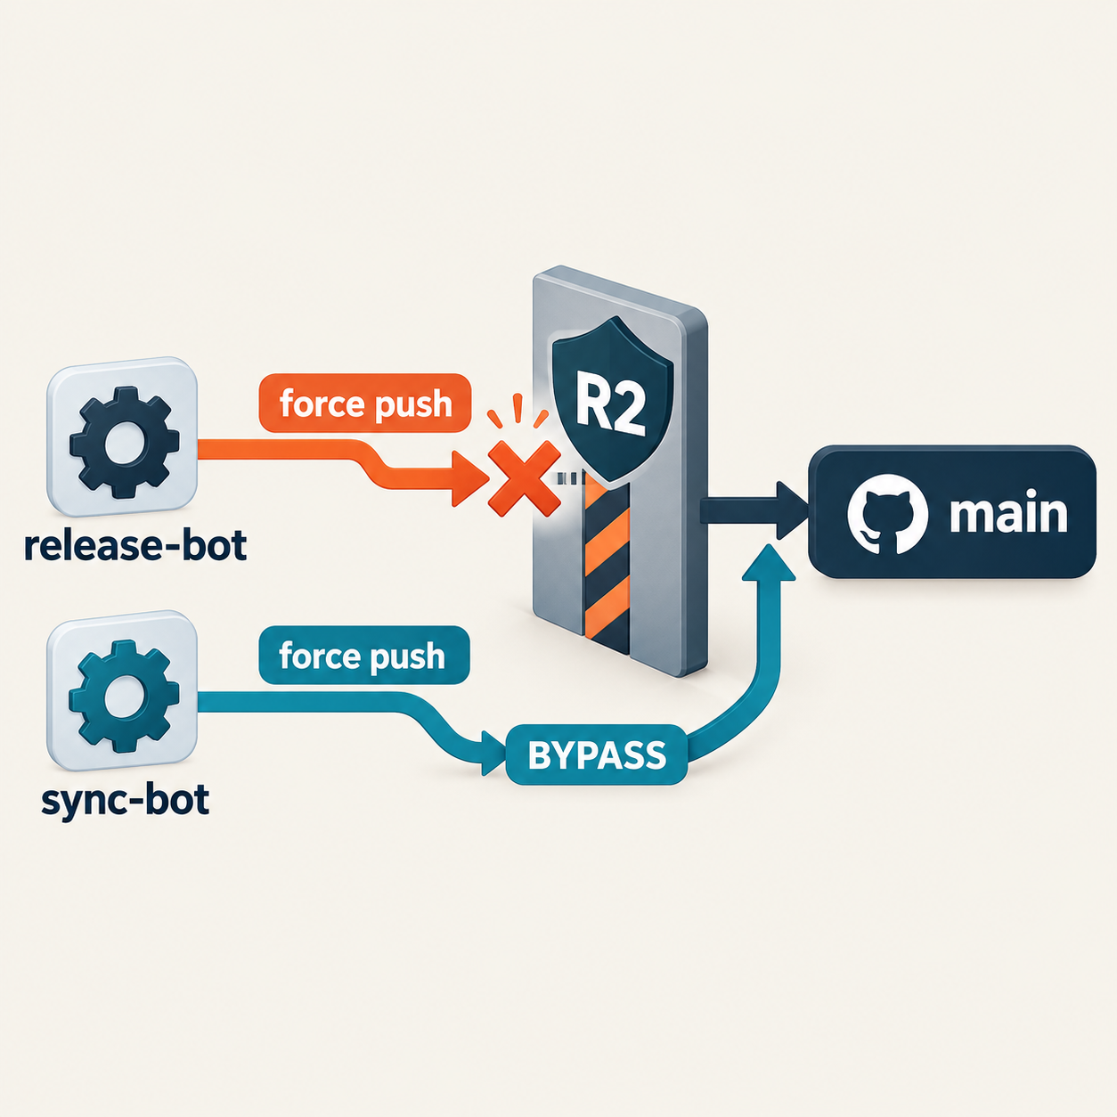
12
المقترحة
الهندسية
المساهمة
الأطراف
أهداف
وفق
المتراكبة
GitHub
قواعد
إصلاح
طرف
لكل
يمنع
وما
به
يسمح
ما
تحدد
المؤسسة
والاستثناءات
المتراكبة
القواعد
أثر
يحسب
المحرك
معلنًا
شرطًا
تخالف
التي
الخطط
يرفض
صلاحيته
وحدود
وسببه
التعديل
يعرض
له
المصرح
للطرف
ونحفظه
لطرف
القسري
الدفع
نمنع
مستقلًا
تقييمًا
يحتاج
العملي
التفوق
سابقة؛
أعمال
له
الإصلاح
مبدأ
12 / 21
Notes:
المساهمة المختارة محرك محدود يولد إصلاحًا لقواعد GitHub المتراكبة. المؤسسة تحدد العمليات المطلوبة والممنوعة لكل طرف وحدود التعديل. المحرك يتحقق من أثر الخطة على هذه القائمة ويحترم الطبقات الثابتة. لا يعرف احتياجات المؤسسة من تلقاء نفسه، ولا يضمن عمليات لم ندخلها في الشروط. هذا تكييف هندسي متخصص له نموذج محلي، أما التفوق العملي على البدائل فيحتاج التقييم الحي والمقارنة العادلة.
المصادر:
GitHub, “About rulesets,” GitHub Docs. Accessed Oct. 27, 2026.
https://docs.github.com/en/repositories/configuring-branches-and-merges-in-your-repository/managing-rulesets/about-rulesets
B. Hall, O. Ungaro, and W. Eiers, “CloudFix: Automated Policy Repair for Cloud Access Control Policies Using Large Language Models,” arXiv:2512.09957, ver. 2, Jan. 2026, preprint.
https://arxiv.org/html/2512.09957v2
L. D’Antoni, S. Ding, A. Goel, M. Ramesh, N. Rungta, and C. Sung, “Automatically Reducing Privilege for Access Control Policies,” Proc. ACM Program. Lang., vol. 8, OOPSLA2, art. 298, 2024, doi: 10.1145/3689738.
https://www.amazon.science/publications/automatically-reducing-privilege-for-access-control-policies
Project research records, “Source-bounded comparison protocol,” PROTOCOL.md, cases.json, comparison-results.json, and repair_spike.py, local artifact set, Oct. 26, 2026.
تفسير الرسم:
الرسم تمثيلي لنتيجة إصلاح في السيناريو المعلن: منع الدفع القسري من release-bot والحفاظ عليه من sync-bot. كلاهما تطبيق أتمتة ولا يعني الاسم نموذج ذكاء اصطناعي. لا يمثل الرسم جميع القواعد المتراكبة أو عمليات الدفع العادية، ولا يدعي تحققًا حيًا على GitHub.
مصدر الصورة: رسم أصلي مولد باستخدام أداة image_gen المدمجة، 28 أكتوبر 2026. الصورة توضيحية ولا تمثل لقطة من نظام منفذ أو دليلًا جُمع من GitHub.
تدقيق 28 أكتوبر 2026: CloudFix يطبق بالفعل إصلاح سياسة من طلبات سماح ومنع والتحقق منها. IAM-PolicyRefiner يقدم حفظ وصول مرصود، ويشرح القسم 6 امتداد IAM-PolicyRefinerNeg من طلبات ممنوعة. لا نزعم اختراع الإصلاح أو أن الحتمية ابتكار. التخصيص المستهدف هو نموذج قواعد GitHub المدعومة وتوليد خططها واحترام الطبقات الثابتة وكلفة محددة. Minder يدعم منطقًا مخصصًا ومخرجات تقييم تغذي الإصلاح؛ الفرق مقيد بالقاعدة الجاهزة المفحوصة. مثال بوتين قد يحل بقالب بمعاملات ولا يكفي وحده لإثبات قيمة البحث. DefectDojo لا يصنف غياب المحرك فيه مؤكدًا؛ القدرات خارج المصادر المقروءة غير محسومة. التفوق على إصلاح خبير أو سكربت صحيح لم يثبت.
المراجع الإضافية للتدقيق:
https://docs.mindersec.dev/ref/rule_evaluation_details
https://www.amazon.science/publications/automatically-reducing-privilege-for-access-control-policies

Slide 13
13
والمزامنة
الإصدار
مثال
البرنامجين
وتستثني
القسري
الدفع
وتمنع
PR
تشترط
R1
بعد الإصلاح | قبل الإصلاح | المطلوب | العملية
مسموح | مسموح | السماح | تحديث الإصدار الطبيعي
ممنوع | مسموح | المنع | الدفع القسري للإصدار
مسموح | مسموح | السماح | الدفع القسري للمزامنة
ممنوع | ممنوع | المنع | تحديث المطور المباشر
مسموح | مسموح | السماح | طلب دمج معتمد للمطور
وحدها
المزامنة
استثناء
مع
القسري
الدفع
لمنع
R2
نضيف
الشروط
بقية
تحقق
افتراض
مع
المحلي
النموذج
داخل
مثال
13 / 21
Notes:
هذا مثال مصمم داخل النموذج. البوت هو تطبيق آلي يستخدم هوية مصرحًا بها. المجموعة R1 تشترط PR وتمنع الدفع القسري، لكنها تستثني برنامج الإصدار وبرنامج المزامنة دائمًا. نريد استمرار تحديث الإصدار الطبيعي، ومنعه من إعادة كتابة التاريخ، مع السماح للمزامنة بعمليتها القسرية المعتمدة. إذا حذفنا الاستثناءين منعنا عملًا ضروريًا، وإذا منعنا الدفع القسري للجميع عطلنا المزامنة. نضيف R2 لمنع الدفع القسري مع استثناء المزامنة فقط. يظل المطور خاضعًا لـPR. المثال لا يثبت واقعة في مؤسسة أو سلوك GitHub حيًا.
المصادر:
GitHub, “About rulesets,” GitHub Docs. Accessed Oct. 27, 2026.
https://docs.github.com/en/repositories/configuring-branches-and-merges-in-your-repository/managing-rulesets/about-rulesets
GitHub, “Available rules for rulesets,” GitHub Docs. Accessed Oct. 27, 2026.
https://docs.github.com/en/repositories/configuring-branches-and-merges-in-your-repository/managing-rulesets/available-rules-for-rulesets
Project research records, “Source-bounded comparison protocol,” PROTOCOL.md, cases.json, comparison-results.json, and repair_spike.py, local artifact set, Oct. 26, 2026.

Slide 14
14
الإصلاح
المحرك
يولد
كيف
معلومة
وحدود
تعديلات
ضمن
يبحث
حتمي
محرك
خطة
اختيار
من
التحقق
تعديلات
توليد
المدخلات
أثرها
وتفسير
والمنع
السماح
مسموحة
الثابتة
والطبقات
للشروط
المخالفة
والخطط
الناقصة
المدخلات
نستبعد
الحقول
تغييرات
ثم
الجديدة
القواعد
ثم
الكتابات
عدد
حسب
الكلفة
التفسير
صحة
تثبت
لا
وحدها
والحتمية
كتابتان
المحلي
الحد
14 / 21
Notes:
المحرك حتمي ويبحث ضمن تعديلات نسمح بها. يبدأ بالتحقق من اكتمال المدخلات ودعمها وعدم تناقض الشروط. إذا كانت السياسة محققة لا يقترح تعديلًا. وإلا يولد خططًا، ويتحقق من السماح والمنع ومن ترتيب التغييرات، حتى لا يخالف شرطًا كان متحققًا. تُرتب الكلفة الحالية أولًا بعدد كتابات مجموعات القواعد، ثم بعدد مجموعات القواعد الجديدة، ثم بتغييرات الحقول. الحد المحلي كتابتان، مع PR مبسط بموافقة مؤهلة واحدة وقيود دفع قسري وalways وأطراف وعضويات معروفة. النتيجة الأقل كلفة مقيدة بالمجال المفحوص. نفس المدخلات ونسخة المحرك والاختيار تعطي النتيجة نفسها، لكن الحتمية لا تثبت الصحة.
المصادر:
GitHub, “About rulesets,” GitHub Docs. Accessed Oct. 27, 2026.
https://docs.github.com/en/repositories/configuring-branches-and-merges-in-your-repository/managing-rulesets/about-rulesets
GitHub, “Available rules for rulesets,” GitHub Docs. Accessed Oct. 27, 2026.
https://docs.github.com/en/repositories/configuring-branches-and-merges-in-your-repository/managing-rulesets/available-rules-for-rulesets
Project research records, “Source-bounded comparison protocol,” PROTOCOL.md, cases.json, comparison-results.json, and repair_spike.py, local artifact set, Oct. 26, 2026.

Slide 15
15
الإنجاز
وحالة
المحلية
النتائج
16
7
إصلاح
خطط
1
أصلًا
صحيحة
4
كتابتين
ضمن
خطة
بلا
مصممة
مختبرية
حالة
1
متناقضة
متطلبات
محلي
Python
نموذج
1
ناقصة
بيانات
2
الدعم
خارج
الثماني
الحالات
في
الصحيح
اليدوي
المرجع
مع
الكتابات
عدد
تعادل
المحلي
والنموذج
والتصميم
والمقارنة
والدراسة
النطاق
المنجز
ينفذا
لم
البيانات
وجامع
التطبيق
كامل؛
مسار
وأول
حي
GitHub
تحقق
القادم
15 / 21
Notes:
المنجز تحديد المشكلة والنطاق والخدمات و28 متطلبًا و24 فحصًا مخططًا، ومراجعة خمس دراسات وخمس أدوات، والمعمارية ونموذج Python محلي. الدراسات المعروضة: CloudFix 2026، IAM-PolicyRefiner 2024، Security Flama 2024، Towards Automated Continuous Security Compliance 2024، Revisiting Security Practices 2025. نتائج 16 حالة مصممة: سبع خطط، واحدة صحيحة أصلًا، أربع بلا خطة ضمن كتابتين، واحدة متناقضة، واحدة ناقصة، وحالتان خارج الدعم. تعادل عدد الكتابات مع المرجع اليدوي الصحيح في الحالات الثماني الممكنة أو الصحيحة أصلًا. المنصة والجامع والتحقق الحي وتوفير وقت المستخدم لم يثبت تنفيذها.
المصدر: research/comparison-2026-10-26/proof/comparison-results.json

Slide 16
16
المنصة
معمارية
محفوظة
خلفية
ومهام
مشترك
بمنطق
Modular Monolith
واحدة
مهمة
لمسار
والأرقام
المستدعى
المكوّن
إلى
المستدعي
من
السهم
Web · Razor Pages
Worker · C#
النتائج
عرض
7
و
التقييم
طلب
1
محفوظة
مهمة
سحب
3
المشتركة
التطبيق
وحدات
التقارير
المخالفات
الأدلة
التقييم
النطاق
الهوية
والتدقيق
والمعالجة
والتاريخ
المهام
وتنسيق
والسياسة
والصلاحيات
5 Rule engine
4 GitHub integration
Data access
Evaluation + repair
البيانات
جمع
المهمة
حفظ
2
بيانات
قاعدة
أو
شبكة
دون
اكتمالها
حدود
وبيان
والحالة
النتائج
حفظ
6
مرسوم
غير
الاستجابة
في
النتائج
رجوع
GitHub API
PostgreSQL
16 / 21
Notes:
هذا رسم معماري واحد يجمع مسؤوليات المكونات ومسار مهمة تقييم مقترحة. اخترنا Modular Monolith بلغة C#، وليس خدمات مستقلة لكل مربع. الويب والعامل الخلفي يستدعيان وحدات التطبيق المشتركة. الوحدات المسماة هي الهوية والصلاحيات، والنطاق والسياسة، والتقييم وتنسيق المهام، والأدلة والتاريخ، والمخالفات والمعالجة، والتقارير والتدقيق. هذا تفصيل للمسؤوليات الموجودة ولا يغير عدد خدمات المنتج. كل سهم من المستدعي إلى المكوّن المستدعى، أما رجوع البيانات في الاستجابة فغير مرسوم. الأرقام تتبع مهمة واحدة، وقد تستعمل أكثر من خطوة مسار الاستدعاء نفسه. في الخطوة 1 يطلب المستخدم تقييم نطاق وسياسة محددين، ونتحقق من صلاحيات المؤسسة. في 2 تحفظ المهمة ومرجع النطاق ونسخة السياسة عبر الوصول إلى البيانات، قبل تأكيد قبول الطلب وإرجاع مرجع المهمة. في 3 يطلب العامل مهمة محفوظة عبر منطق التطبيق والوصول إلى البيانات؛ لا يوجد إرسال مباشر من الويب إلى العامل. في 4 يجمع تكامل GitHub البيانات المصرح بها ووقت الجمع وحدود اكتماله. في 5 يستقبل المحرك المدخلات المتحققة ويجري التقييم، ويبحث عن إصلاح عند طلبه وفي الحالات المدعومة. المحرك لا يستدعي GitHub أو قاعدة البيانات. في 6 تحفظ الأدلة والنتائج والمخالفات وحالة المهمة عبر الوصول إلى البيانات. هذا المسار يستخدم أيضًا لحفظ الأدلة أثناء الجمع، وليس حصرًا في نهاية العمل. في 7 يقرأ الويب الحالة والنتائج لعرضها للمستخدم. فشل المهمة التشغيلي مختلف عن نتيجة سؤال التقييم؛ غياب معلومات لازمة يظهر غير محسوم، ولا يتحول إلى نجاح أو بيانات فارغة. عند الانقطاع نحتاج حفظ المحاولات وإعادة محدودة ومنع تكرار السجلات النهائية. هذه متطلبات تصميم لم تنفذ بعد. مكتبة المهام والاستضافة وتفاصيل الحجز والاستئناف لم تعتمد. الرسم لا يحدد إن كان العامل مستضافًا داخل عملية الويب أو في عملية مستقلة، ولا يضيف وسيط رسائل أو خدمة جديدة. تبقى التقنيات وأسباب اختيارها في الشريحة التالية.
المصادر:
GitHub, “REST API endpoints for rules,” GitHub Docs. Accessed Oct. 27, 2026.
https://docs.github.com/en/rest/repos/rules
Microsoft, “.NET and .NET Core support policy.” Accessed Oct. 27, 2026.
https://dotnet.microsoft.com/en-us/platform/support/policy/dotnet-core
Npgsql, “Npgsql Entity Framework Core Provider 10.0 Release Notes.” Accessed Oct. 27, 2026.
https://www.npgsql.org/efcore/release-notes/10.0.html

Slide 17
17
والمعمارية
التقنيات
اختيار
واحدة
بلغة
والمحرك
المنصة
منطق
ASP.NET Core 10 LTS / C#
التقييم
لمسار
تكفي
متكاملة
واجهة
Razor Pages / Bootstrap
والأدلة
النتائج
لحفظ
ومعاملات
علاقات
EF Core / Npgsql / PostgreSQL
الويب
طلب
انتهاء
بعد
للاستمرار
مصممة
مهام
Worker / durable jobs
مشتركة
بيانات
على
تعتمد
لوظائف
والنشر
التشغيل
يسهل
واحد
تطبيق
فقط
للتجربة
مرجع
Python
و
أقل
أعطال
وعزل
موحد
نشر
المقابل
17 / 21
Notes:
اعتمدنا ASP.NET Core 10 LTS وC# للمنصة والمحرك، وRazor Pages وBootstrap للواجهة، وEF Core مع Npgsql وPostgreSQL للحفظ. المعمارية تناسب مطورًا واحدًا ووظائف مترابطة، وتقلل تشغيل خدمات مستقلة. المقابل أن الإصدار ينشر كوحدة واحدة وأن عزل الأعطال أضعف من خدمات منفصلة. ليست حجة تفوق مطلق في الأداء على Django. Python استعملناه فعلًا في النموذج البحثي فقط، وسنستخدمه مرجعًا سلوكيًا أثناء نقل المحرك. مكتبة الطابور ومزود الاستضافة لم يحددا بعد.
المصادر:
Microsoft, “.NET and .NET Core support policy.” Accessed Oct. 27, 2026.
https://dotnet.microsoft.com/en-us/platform/support/policy/dotnet-core
Npgsql, “Npgsql Entity Framework Core Provider 10.0 Release Notes.” Accessed Oct. 27, 2026.
https://www.npgsql.org/efcore/release-notes/10.0.html

Slide 18
18
التطوير
طريقة
Kanban
باستخدام
وتزايدي
تكراري
تطوير
منجزة
التحقق
قيد
التنفيذ
قيد
جاهزة
زيادة
كل
ناتج
ونراجع
واحدة
رئيسية
بمهمة
نبدأ
تحقق
وإعادة
ومخالفة
ودليلًا
مستودع
فحص
تشمل
الأولى
الزيادة
عوائق
من
يظهر
ما
بحسب
المهام
ونرتب
التنفيذ
يرافق
الاختبار
18 / 21
Notes:
نخطط لتطوير تكراري وتزايدي باستخدام Kanban. اللوحة تبين المهمة الجاهزة ثم التنفيذ ثم التحقق ثم الإنجاز، ونحد العمل الجاري إلى مهمة رئيسية كي لا نفتح أجزاء كثيرة غير مكتملة. تشمل الزيادة الأولى مستخدمًا ومستودعًا واحدًا، ومهمة محفوظة وفحصًا ودليلًا ومخالفة وإعادة تحقق. نراجع نتائج كل زيادة ونعدل ترتيب العمل عند ظهور عائق. الاختبارات ترافق التنفيذ، ولا تنتظر الفترة النهائية المخصصة للمقارنة.
المصادر:
Manifesto for Agile Software Development, “Principles behind the Agile Manifesto,” 2001. Accessed Oct. 27, 2026.
https://agilemanifesto.org/principles.html

Slide 19
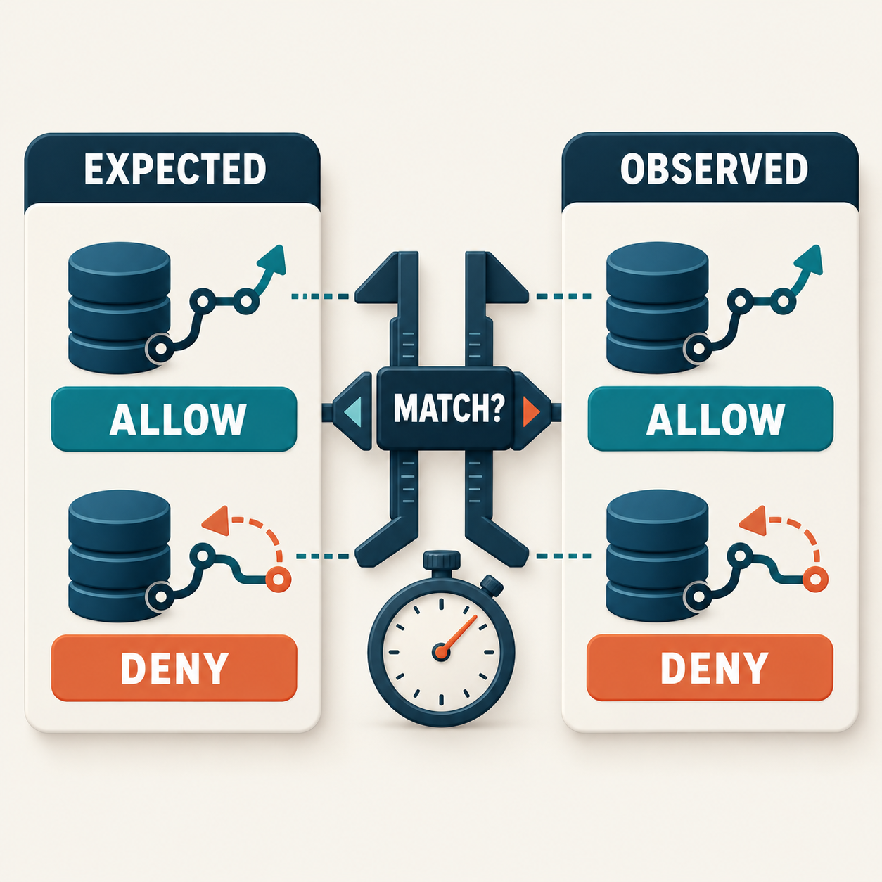
19
والتنفيذ
التصميم
القادمة
المرحلة
في
القيمة
إثبات
المستخدم
فائدة
وعن
GitHub
سلوك
عن
النموذج
صحة
نفصل
به
مصرح
GitHub
مختبر
في
والمنع
السماح
مطابقة
الناقصة
والبيانات
الثابتة
والطبقات
التراكب
تشمل
جديدة
حالات
التعديل
وكلفة
المتحققة
الشروط
بعدد
مقارنة
مستقلة
بتجربة
والأخطاء
صحيحة
خطة
إلى
الوصول
زمن
قياس
الفعلي
بالسلوك
المتوقعين
والمنع
السماح
نقارن
19 / 21
Notes:
نحتاج أولًا مطابقة النموذج مع GitHub الحقيقي في مختبر مصرح به، مع حالة مسموحة تنجح وحالة ممنوعة ترفض. فشل رمز الوصول لا يثبت فعالية الضابط. نضيف حالات مستقلة تشمل القواعد المتراكبة والطبقات الثابتة والأطراف المجهولة وحد البحث. نقارن الشروط المتحققة والعمليات المطلوبة المتأثرة وكلفة التعديل وزمن البحث. المرجع الأساسي خطة صحيحة يُعدّها شخص أو سكربت، مع المقارنة وفق المتطلبات نفسها. لا نقول وفرنا وقت المستخدم إلا بعد قياسه في تجربة مناسبة.
المصادر:
GitHub, “About rulesets,” GitHub Docs. Accessed Oct. 27, 2026.
https://docs.github.com/en/repositories/configuring-branches-and-merges-in-your-repository/managing-rulesets/about-rulesets
GitHub, “Available rules for rulesets,” GitHub Docs. Accessed Oct. 27, 2026.
https://docs.github.com/en/repositories/configuring-branches-and-merges-in-your-repository/managing-rulesets/available-rules-for-rulesets
Project research records, “Source-bounded comparison protocol,” PROTOCOL.md, cases.json, comparison-results.json, and repair_spike.py, local artifact set, Oct. 26, 2026.
تفسير الرسم:
الرسم يوضح تجربة مخططة لا نتيجة منجزة. التطابق المعروض احتمال مطلوب اختباره، والساعة تعني قياس الزمن مستقبلًا دون قيمة مقاسة. يجب أن تشمل الحالات إخفاق المطابقة أيضًا.
مصدر الصورة: رسم أصلي مولد باستخدام أداة image_gen المدمجة، 28 أكتوبر 2026. الصورة توضيحية ولا تمثل لقطة من نظام منفذ أو دليلًا جُمع من GitHub.

Slide 20
20
العمل
خطة
Gantt
مخطط
2027
يناير
1
إلى
2026
أكتوبر
26
من
تقديرية
خطة
تقويمية
أيامًا
تمثل
الأشرطة
داخل
الأرقام
2027
يناير
1
المستهدف
التسليم
20 / 21
Notes:
هذا مخطط Gantt للخطة التقديرية للمشروع. تتقدم التواريخ من اليسار إلى اليمين، وتبقى النصوص العربية من اليمين إلى اليسار. المدد أيام تقويمية وليست تقديرات لساعات العمل.
1. المتطلبات والتصميم واختبار مبكر لسلوك Rulesets: 2026-10-26 إلى 2026-11-01، المدة 7 أيام، إزاحة البداية 0.
2. المستخدمون والربط والتقييم والدليل: 2026-11-02 إلى 2026-11-15، المدة 14 يومًا، إزاحة البداية 7.
3. التقييم والمعالجة وإعادة التحقق والتقارير الأساسية: 2026-11-16 إلى 2026-11-29، المدة 14 يومًا، إزاحة البداية 21.
4. دمج محرك الخطط وعرض أثر الإصلاح: 2026-11-30 إلى 2026-12-13، المدة 14 يومًا، إزاحة البداية 35.
5. الاختبار والمقارنة وإصلاح العيوب: 2026-12-14 إلى 2026-12-23، المدة 10 أيام، إزاحة البداية 49.
6. التوثيق والتحضير وهامش معالجة التأخير: 2026-12-24 إلى 2026-12-31، المدة 8 أيام، إزاحة البداية 59.
مجموع الفترات 67 يومًا من 26 أكتوبر إلى 31 ديسمبر 2026 شاملًا الطرفين. التسليم المستهدف 1 يناير 2027، وهو موعد مستقل وليس يوم عمل إضافيًا في مدة المرحلة الأخيرة. نهاية كل شريط حصرية تساوي اليوم التالي لتاريخ نهاية المرحلة. لا يعرض المخطط نسبة إنجاز مقاسة. تجري الاختبارات الجزئية أثناء التنفيذ أيضًا، أما الاختبار والمقارنة فلهما فترة مخصصة في الخطة.
المصدر: work/seminar-gantt-2026-10-27/gantt-data.json. بيانات المخطط الأصلية محفوظة أيضًا في جدول البيانات المضمن للتحرير.
المصدر: التقرير المرحلي ووثائق نطاق المشروع.

Slide 21
21
المراجع
GitHub Docs
CloudFix · 2026 · Preprint
NIST SP 800-53A
IAM-PolicyRefiner · OOPSLA 2024
Security Flama · ICSE-SEIP 2024
Scorecard / Checkov
Towards Automated Continuous Security Compliance · 2024
Legitify / Minder
DefectDojo Open Source
Revisiting Security Practices for GitHub Actions Workflows · 2025
البيانات
فترة
عن
تختلف
النشر
سنة
والملاحظات؛
التقرير
في
وروابطها
الكاملة
المراجع
21 / 21
Notes:
تضم الدراسات المرجعية عملين للإصلاح، ودراسة إدارة النتائج المذكورة في الاستمارة، ودراسة للامتثال المستمر، وأخرى لممارسات GitHub Actions. أسماء الباحثين محفوظة في التوثيق الكامل ويعرض المتن أسماء الدراسات وسنواتها. CloudFix نسخة أولية، وContinuous Security Compliance بحث تمهيدي ذو خريطة بحث. لا ننقل نتائجها إلى منصتنا.
Joint Task Force, “Assessing Security and Privacy Controls in Information Systems and Organizations,” NIST SP 800-53A Rev. 5, 2022.
https://doi.org/10.6028/NIST.SP.800-53Ar5
GitHub, “About rulesets,” GitHub Docs. Accessed Oct. 27, 2026.
https://docs.github.com/en/repositories/configuring-branches-and-merges-in-your-repository/managing-rulesets/about-rulesets
GitHub, “Available rules for rulesets,” GitHub Docs. Accessed Oct. 27, 2026.
https://docs.github.com/en/repositories/configuring-branches-and-merges-in-your-repository/managing-rulesets/available-rules-for-rulesets
GitHub, “REST API endpoints for rules,” GitHub Docs. Accessed Oct. 27, 2026.
https://docs.github.com/en/rest/repos/rules
GitHub, “REST API endpoints for GitHub Actions permissions.” Accessed Oct. 27, 2026.
https://docs.github.com/en/rest/actions/permissions
GitHub, “Managing GitHub Actions settings for a repository.” Accessed Oct. 27, 2026.
https://docs.github.com/en/repositories/managing-your-repositorys-settings-and-features/enabling-features-for-your-repository/managing-github-actions-settings-for-a-repository
B. Hall, O. Ungaro, and W. Eiers, “CloudFix: Automated Policy Repair for Cloud Access Control Policies Using Large Language Models,” arXiv:2512.09957, ver. 2, Jan. 2026, preprint.
https://arxiv.org/html/2512.09957v2
L. D’Antoni, S. Ding, A. Goel, M. Ramesh, N. Rungta, and C. Sung, “Automatically Reducing Privilege for Access Control Policies,” Proc. ACM Program. Lang., vol. 8, OOPSLA2, art. 298, 2024, doi: 10.1145/3689738.
https://www.amazon.science/publications/automatically-reducing-privilege-for-access-control-policies
M. Voggenreiter, F. Angermeir, F. Moyon, U. Schopp, and P. Bonvin, “Automated Security Findings Management: A Case Study in Industrial DevOps,” ICSE-SEIP 2024, pp. 312-322, doi: 10.1145/3639477.3639744.
https://arxiv.org/html/2401.06602v1
J. Huang and B. Lin, “Revisiting Security Practices for GitHub Actions Workflows,” ICPC 2025, doi: 10.1109/ICPC66645.2025.00016.
https://jiangnanpro.github.io/assets/pdf/Huang2025a.pdf
F. Angermeir, J. Fischbach, F. Moyon, and D. Mendez, “Towards Automated Continuous Security Compliance,” ESEM 2024, vision paper. Author manuscript: arXiv:2407.21494.
https://arxiv.org/html/2407.21494v1
OpenSSF, “Scorecard Branch-Protection source and policy interface,” commit 47770053fe5d4445ffedd98754258a24b75792ac. Reviewed Oct. 26, 2026.
https://github.com/ossf/scorecard/blob/47770053fe5d4445ffedd98754258a24b75792ac/checks/branch_protection.go
Checkov, “GitHub configuration runner,” commit 811d0687902c66d5964c68da5739c947979e85b1. Reviewed Oct. 26, 2026.
https://github.com/bridgecrewio/checkov/blob/811d0687902c66d5964c68da5739c947979e85b1/checkov/github/runner.py
Legitify, “GitHub repository policies,” commit 038aa49473a6974a3ef79f6c76b949b689d23282. Reviewed Oct. 26, 2026.
https://github.com/Legit-Labs/legitify/blob/038aa49473a6974a3ef79f6c76b949b689d23282/policies/github/repository.rego
Minder, “OSPS-AC-03.01 rule and remediation metadata,” commit 9d1841adbf0da3026550671c74b2fcd51558bc95. Reviewed Oct. 26, 2026.
https://github.com/mindersec/minder-rules-and-profiles/blob/9d1841adbf0da3026550671c74b2fcd51558bc95/security-baseline/rule-types/github/osps-ac-03-01.rego
Microsoft, “.NET and .NET Core support policy.” Accessed Oct. 27, 2026.
https://dotnet.microsoft.com/en-us/platform/support/policy/dotnet-core
Npgsql, “Npgsql Entity Framework Core Provider 10.0 Release Notes.” Accessed Oct. 27, 2026.
https://www.npgsql.org/efcore/release-notes/10.0.html
Project research records, “Source-bounded comparison protocol,” PROTOCOL.md, cases.json, comparison-results.json, and repair_spike.py, local artifact set, Oct. 26, 2026.
Manifesto for Agile Software Development, “Principles behind the Agile Manifesto,” 2001. Accessed Oct. 27, 2026.
https://agilemanifesto.org/principles.html
GitHub, “REST API endpoints for deploy keys.” Accessed Oct. 27, 2026.
https://docs.github.com/en/rest/deploy-keys/deploy-keys
GitHub, “REST API endpoints for repository webhooks.” Accessed Oct. 27, 2026.
https://docs.github.com/en/rest/repos/webhooks
GitHub, “REST API endpoints for Dependabot alerts.” Accessed Oct. 27, 2026.
https://docs.github.com/en/rest/dependabot/alerts
GitHub, “REST API endpoints for code scanning.” Accessed Oct. 27, 2026.
https://docs.github.com/en/rest/code-scanning/code-scanning
GitHub, “REST API endpoints for repositories.” Accessed Oct. 27, 2026.
https://docs.github.com/en/rest/repos/repos
OpenSSF, “Scorecard project overview, checks, and outputs.” Reviewed Oct. 28, 2026.
https://github.com/ossf/scorecard
Checkov, “Custom Policies Overview.” Reviewed Oct. 28, 2026.
https://www.checkov.io/3.Custom%20Policies/Custom%20Policies%20Overview.html
Legit Labs, “Legitify overview, namespaces, and output formats.” Reviewed Oct. 28, 2026.
https://github.com/Legit-Labs/legitify
Minder, “Rule Evaluation in Depth.” Reviewed Oct. 28, 2026.
https://docs.mindersec.dev/ref/rule_evaluation_details
DefectDojo, “Introduction to Findings,” Open Source workflow. Reviewed Oct. 28, 2026.
https://docs.defectdojo.com/triage_findings/findings_workflows/intro_to_findings/
DefectDojo, “Attaching Files (Open Source).” Reviewed Oct. 28, 2026.
https://docs.defectdojo.com/triage_findings/findings_workflows/os__add_files/
DefectDojo, “Main Dashboard (Open Source).” Reviewed Oct. 28, 2026.
https://docs.defectdojo.com/metrics_reports/dashboards/introduction_dashboard/

